Slide 1
面向意图驱动的网络配置：LLM智能体评测框架
^{姓名：杜国豪}
^{清华大学计算机科学与技术系}

Slide 2
目录
研究背景
相关工作
研究思路
未来规划
Notes:
我的工作将从研究背景、相关工作、研究思路和未来规划等方面展开。

Slide 3
研究背景
网络配置天然复杂且高风险
LLM/Agent 有潜力降低门槛
现有评测普遍停留在“文本正确”
需要一个“任务+环境+指标”一体化基准
核心问题：如何系统评测 LLM Agent 在网络配置任务中能否配置成功、能否验证并纠错、为何失败？
Notes:
要点 1｜网络配置天然复杂且高风险
多设备/多协议联动（如 BGP/OSPF/ACL/NAT）
依赖顺序强、状态不可见性强（配对了不等于生效）
一次错误配置可能导致业务中断，验证成本高
要点 2｜LLM/Agent 有潜力降低门槛
能把“自然语言意图”转成配置操作
能利用交互反馈（show / ping / traceroute）进行迭代纠错
有望提升自动化效率与可解释性
要点 3｜但现有评测普遍停留在“文本正确”
常用 NLP 指标/人工主观打分，难反映“配置是否真的生效”
缺少交互式闭环评测：生成 → 下发 → 反馈 → 修复 → 验证
缺少对推理过程/中间步骤有效性的度量与诊断
要点 4｜因此需要一个“任务+环境+指标”一体化基准
构建可复现的网络配置任务集
提供仿真/验证环境与自动化 testcase
用多维指标衡量：命令有效率、意图满足率、推理/纠错质量

Slide 4
相关工作
NetConfEval（CoNEXT’24）：面向“生成/翻译类”网络配置任务的基准
关注问题：LLM 能否把自然语言的网络需求/描述转成可用的形式化产物，用于配置与自动化
任务覆盖（典型 4 类）：
需求 → 形式化规格（formal specification）
需求 → API/函数调用（面向SDN/自动化接口）
高层描述 → 路由算法代码（实现路径计算等）
文档/说明 → 低层协议配置（low-level configuration）
优点：任务类型更丰富，覆盖规格/调用/代码/配置等多形态输出，便于横向比较模型能力
局限：整体更偏生成正确性，对真实设备/仿真环境闭环验证 + 迭代纠错过程的系统评测相对弱（过程层指标不突出）

Slide 5
相关工作
NETLLMBENCH（TUM）：面向“闭环验证”的网络配置评测框架
关注问题：把 prompt 工程 + 网络仿真/仿真反馈结合，闭环验证 LLM 的配置结果
框架特点：四阶段流程（任务定义→测试→格式校验→仿真），要求输出JSON结构；包含 JSON verifier、示例纠错提示，甚至用一个“Master LLM”兜底修正格式；再把命令送入仿真器获取错误反馈并迭代
任务示例：在给定拓扑中完成 IP 地址、默认网关等配置，并在仿真环境中验证可达性等结果
优点：强调“能否在环境中跑通”的客观验证，流程可复现（代码开源）
局限：任务构建目前偏人工定义、场景相对有限；评价侧更关注任务是否完成/迭代次数等，过程推理质量与任务taxonomy仍可进一步细化

Slide 6
研究目标
建立标准化任务表示与数据集
构建“交互式闭环”评测环境
提出多维评测指标体系（结果 + 过程）
在多种 Agent 策略上系统对比与消融

Slide 7
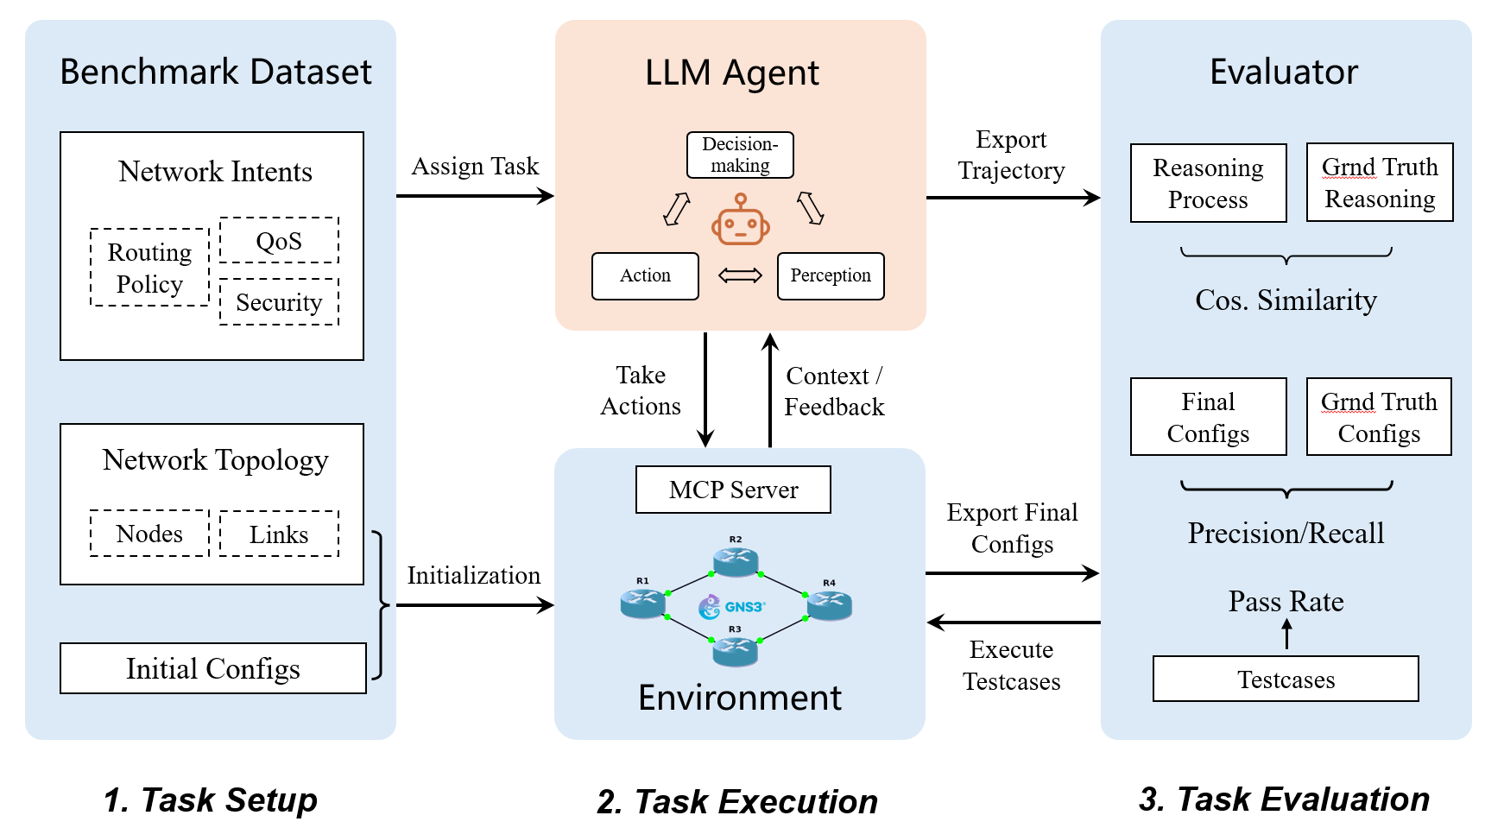
研究思路
任务建模与分类体系（What to evaluate）
定义任务数据结构：意图、拓扑、初始配置、约束、参考答案、自动化 testcases
交互式评测环境搭建（Where to evaluate）
提供标准接口：下发配置、执行 show/ping 等命令、采集回显与状态
扩展与迭代（Make it scalable）
扩展任务数量与难度分布，保证覆盖面
Notes:
Step 1｜任务建模与分类体系（What to evaluate）
定义任务数据结构：意图、拓扑、初始配置、约束、参考答案、自动化 testcases
用更细粒度 taxonomy 给任务打标签（协议/依赖/验证难度/知识依赖/变更方式）
Step 2｜交互式评测环境搭建（Where to evaluate）
在可复现的仿真/容器化环境中执行配置（多设备、多协议）
提供标准接口：下发配置、执行 show/ping 等命令、采集回显与状态
Step 3｜Agent 设计与对比（How to solve）
Baseline：单轮生成配置（无反馈/少反馈）
迭代式：ReAct / Retry（利用报错与 show 输出修复）
结构化：多智能体（Planner-Executor-Verifier）+ 可选 RAG（查手册/模板）
Step 4｜多维指标评测与诊断（How to measure）
结果层：命令有效率、意图满足率（testcase pass）、配置diff/错误类型
过程层：中间推理步骤有效性、验证覆盖率、纠错链路成功率
输出：失败模式归因（理解错/顺序错/语法错/验证不足/环境假设错）
Step 5｜扩展与迭代（Make it scalable）
扩展任务数量与难度分布，保证覆盖面
通过消融实验验证：哪些设计真正带来提升

Slide 8
预期贡献
提出面向网络配置的统一任务表示与细粒度分类体系
构建“交互式闭环”评测框架与可复现实验环境
建立多维评测指标：结果层 + 过程层
系统化对比与消融：给出 Agent 设计的经验结论
Notes:
贡献1｜提出面向网络配置的统一任务表示与细粒度分类体系
定义任务标准字段：Intent / Topology / 初始配置 / 约束 / Ground-truth / Testcases
构建更细粒度 taxonomy（协议、跨设备依赖、验证难度、知识依赖、变更类型等），支持覆盖面统计与难度分层
贡献2｜构建“交互式闭环”评测框架与可复现实验环境
支持 Agent：生成→下发→获取反馈→迭代修复→自动验证
提供完整可追溯日志：命令序列、设备回显、配置diff、测试结果
贡献3｜建立多维评测指标：结果层 + 过程层
结果层：命令有效率、意图满足率（testcase pass）、配置差异/错误类型
过程层：中间推理步骤有效性、验证覆盖率、纠错链路成功率（错误定位与修复能力）
贡献4｜系统化对比与消融：给出 Agent 设计的经验结论
对比 Baseline vs ReAct vs 多智能体（Planner/Executor/Verifier）vs RAG/Retry
产出失败模式库与改进建议（哪些模块有效、为何有效、适用边界）

Slide 9
未来规划
方案定稿（1月）
相关工作综述、任务数据模型、细粒度分类体系 、评测指标定义
可复现实验环境（仿真/容器化脚本）、评测接口（下发/回显采集/验证）
基线实现（2月）
Baseline（单轮/简单迭代）+ 自动化评测报告生成
初版结果与失败模式分析（理解错/语法错/顺序错/验证不足）
方法增强 & 消融实验（4月）
ReAct / Retry、多智能体（Planner-Executor-Verifier）、 RAG
消融实验表（不同模块对有效率/意图满足率/纠错成功率的贡献）
1月
方案定稿
2月
基线实现
3月
进行实验
4月
方法增强
5月
撰写论文

Slide 10
请老师们批评指正！
杜国豪
2025-12-19

